Slide 1
IT технологии в помощь учителю

Slide 2
www.yamaledu.org

Slide 4
www.director.yamaledu.org

Slide 6
doapr.ucoz.ru/

Slide 7
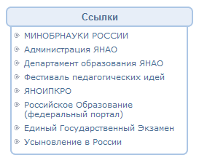
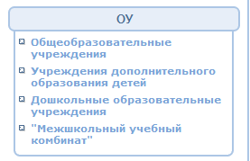

Slide 9
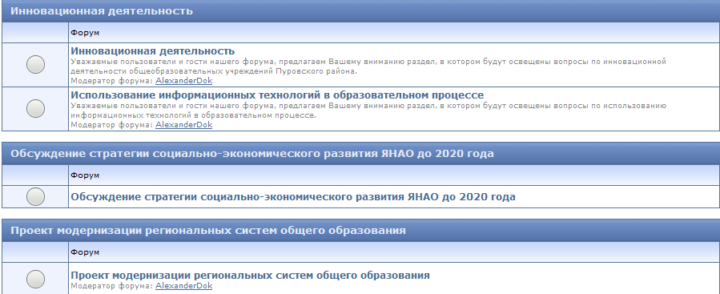

Slide 13
www.zavuch.info

Slide 14
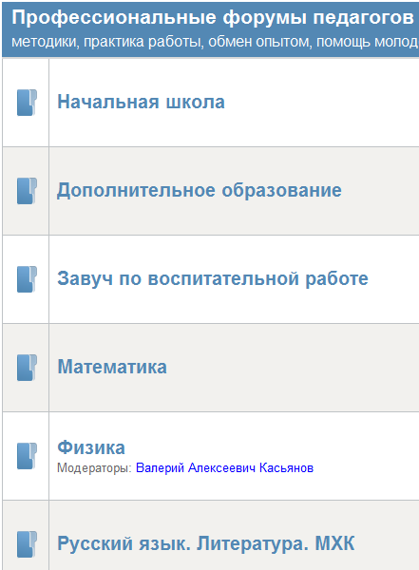

Slide 17
http://www.it-n.ru/

Slide 18
www.intuit.ru/

Slide 22
Спасибо
за внимание

